Slide 1
Cliente de correo electrónico
Universidad nacional Guillermo Brown
Estructura de datos
Entrega 2: Estructuras de Datos y Recursividad
Integrantes: Ariel Aguilar, Ignacio Nicolás Heredia, Katherine avendaño

Slide 2
introducción
En la primera entrega abordamos los conceptos de modelado de clases y encapsulamiento, y definimos las clases Usuario, Mensaje, Carpetas y ServidorCorreo.
En esta segunda entrega tenemos diferentes objetivos con la finalidad de avanzar con la funcionalidad del proyecto.

Slide 3
objetivos
Implementar la gestión de carpetas y subcarpetas como una estructura recursiva (árbol general).
Permitir mover mensajes entre carpetas y búsquedas recursivas de mensajes por asunto/remitente.
Analizar la eficiencia de las operaciones implementadas.
Infografía o video explicativo del árbol de carpetas.

Slide 4
carpetas
Utilizamos el patrón MVC (modelo-vista-controlador). Consiste en separar la aplicación en tres componentes.
Modelo: gestiona los datos y la lógica.
Vista: presenta la información al usuario.
Controlador: actúa como intermediario entre el modelo y la vista.

Slide 5
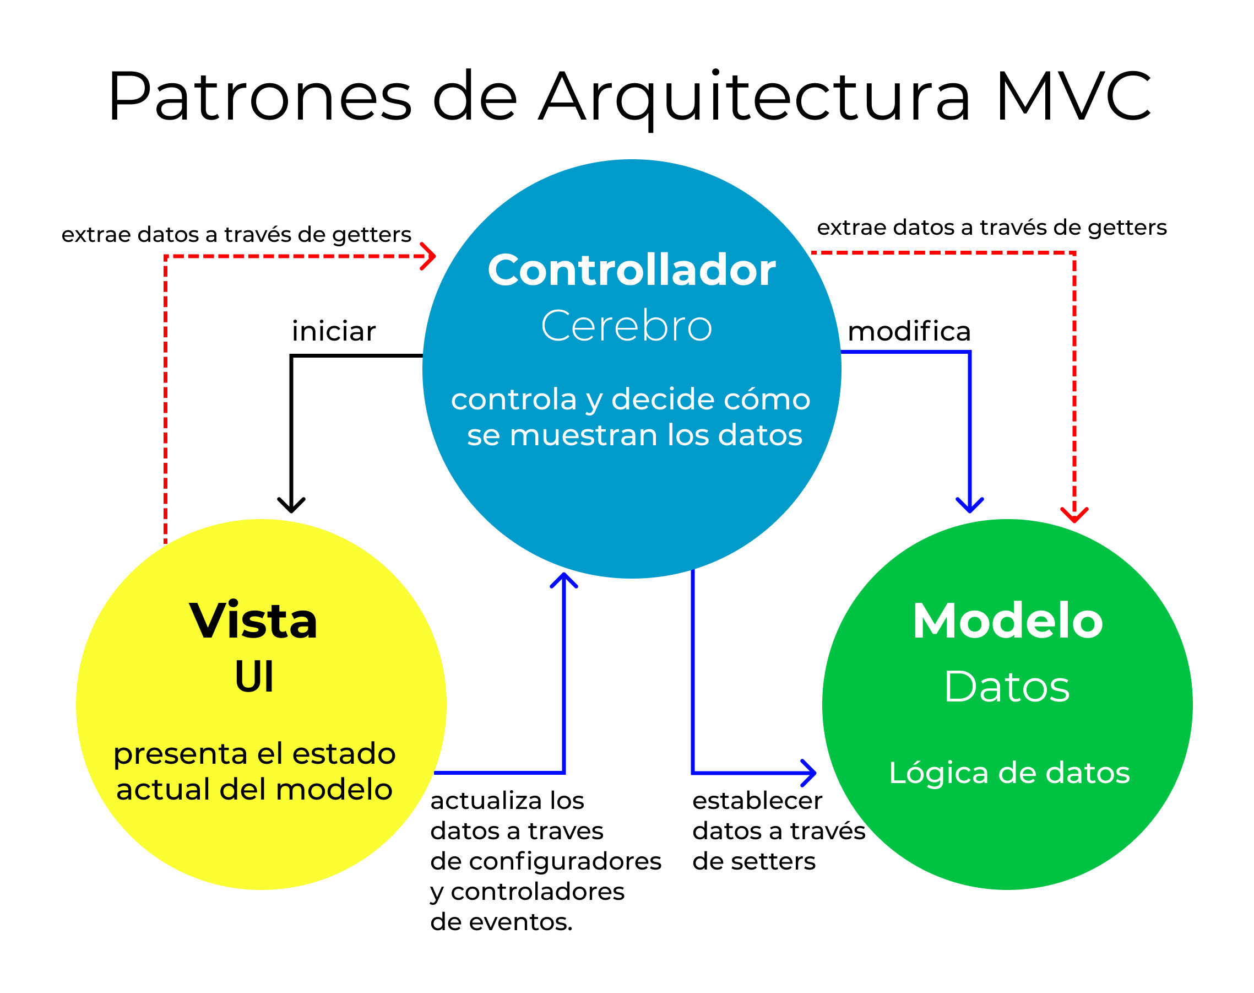
Patrón mvc

Slide 6
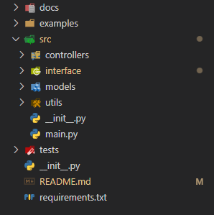
Patrón mvc

Slide 7
Mover mensajes
En esta segunda entrega, agregamos una función para mover los mensajes a la carpeta “importante”. A través del asunto identificamos el mensaje y lo movemos a dicha carpeta, en caso de no encontrar el mensaje retornamos un mensaje de error.

Slide 8
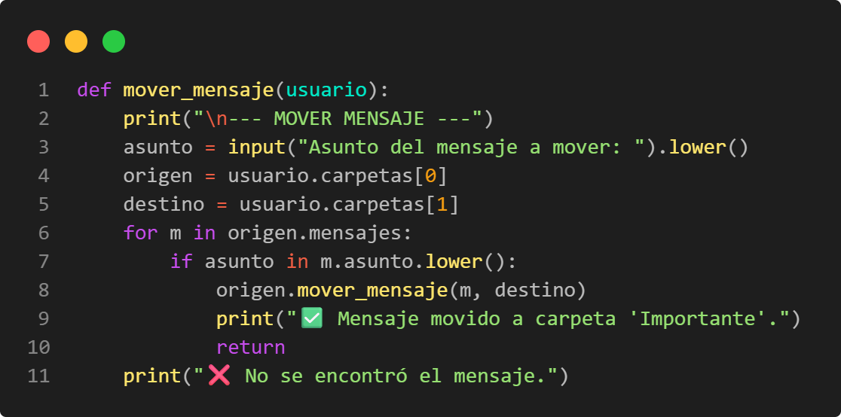
Mover mensajes

Slide 9
Búsqueda recursiva
Creamos una función que busca mensajes según, el primer valor, el asunto o remitente, y el segundo valor, el texto a buscar.
Esta función devuelve resultados para {valor} en {criterio}, es decir, retorna el mensaje en el asunto o remitente indicado.

Slide 10
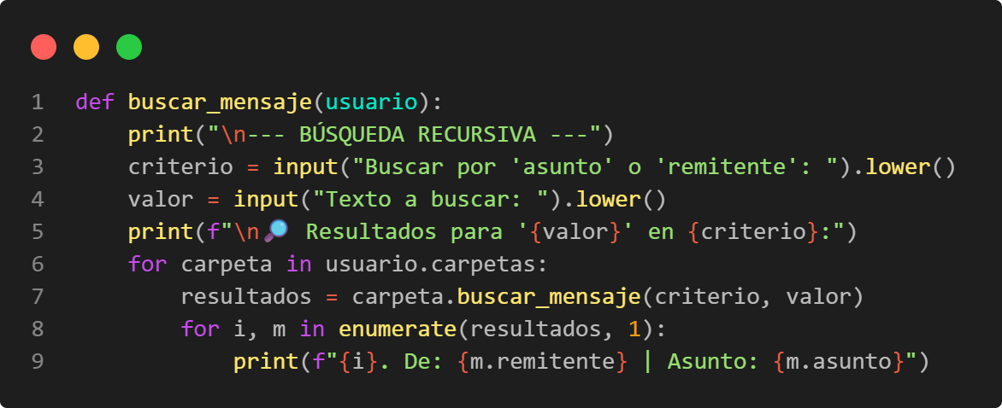
Búsqueda recursiva

Slide 11
eficiencia
Analizamos las funciones con la notación Big O, que consiste en medir la eficiencia de un algoritmo teniendo en cuenta su estructura.
Nos basamos siempre en el peor de los casos, y con la medición de escala que propone esta notación.

Slide 12
Crear usuario
La función consta de tres operaciones de entrada y un print, cada una de las cuales se ejecuta en un tiempo constante de O(1). Dado que hay un número fijo de operaciones, la complejidad temporal total es de O(1). De igual forma, la complejidad espacial es de O(1) porque solo se utilizan unas pocas variables para almacenar los valores de entrada y no se crean estructuras de datos que escalen con el tamaño de la entrada.

Slide 13
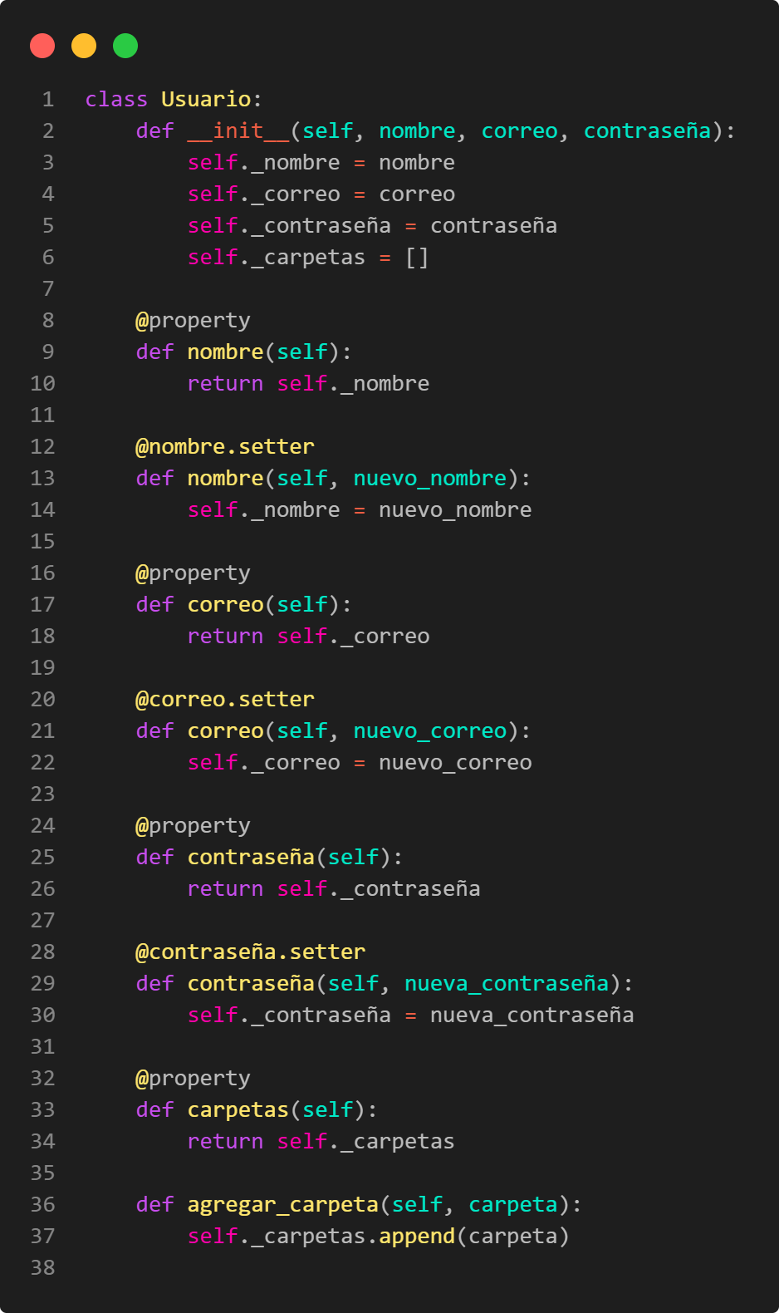
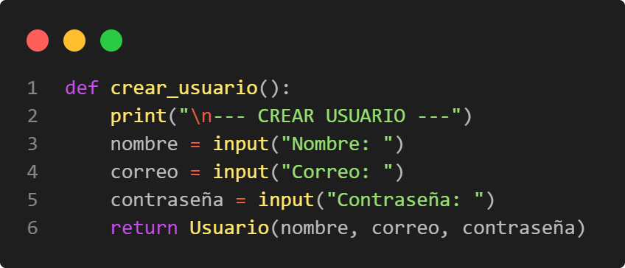
Crear usuario

Slide 14
Enviar mensaje
La función realiza un número fijo de operaciones, cada una con una duración constante, y utiliza un espacio fijo para las variables. Las operaciones como la entrada, la creación de objetos y las llamadas a métodos son O(1), y no se utilizan estructuras de datos que escalen con el tamaño de la entrada.

Slide 15
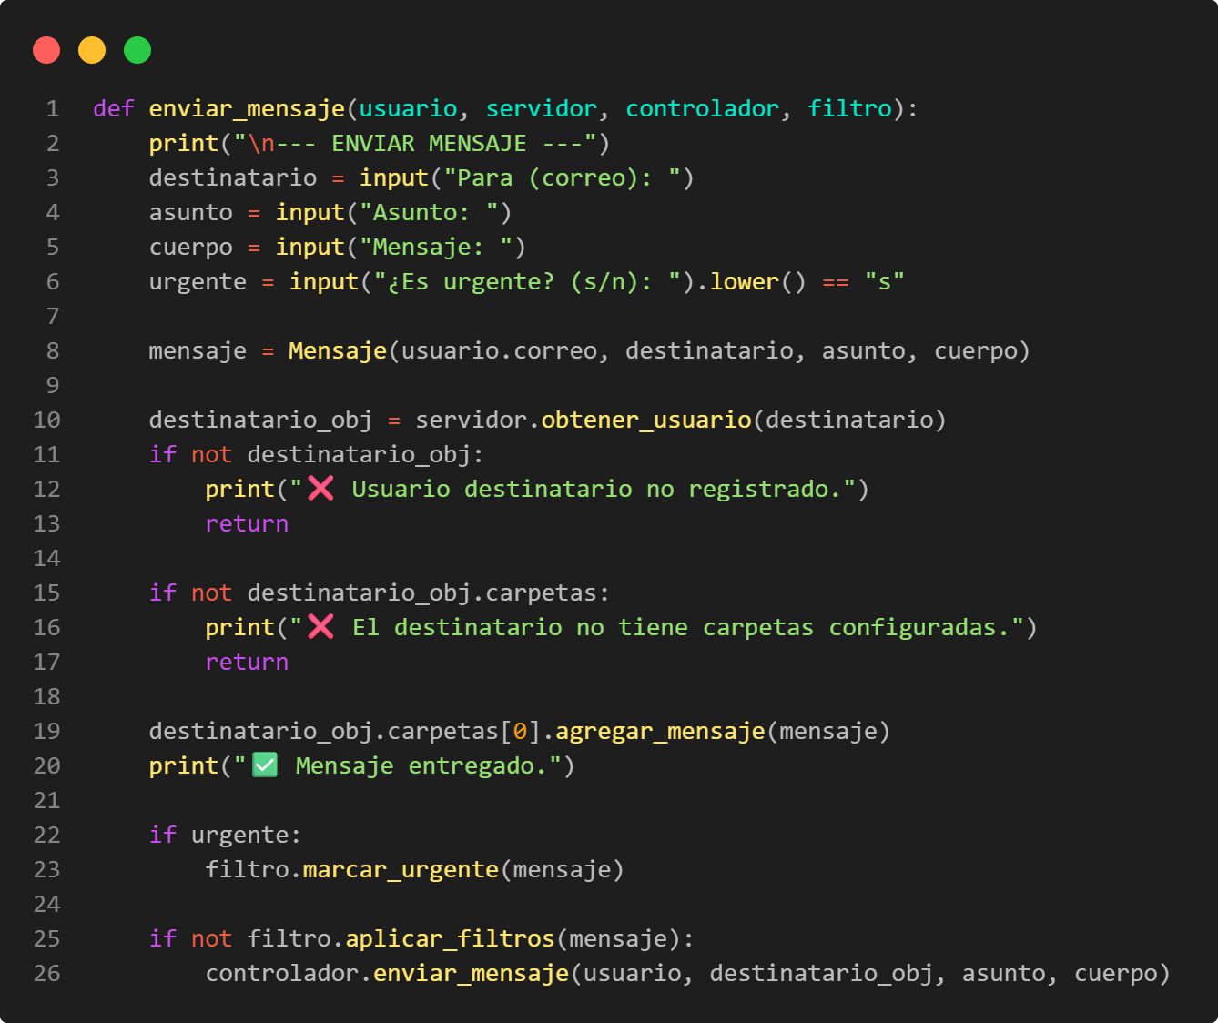
Enviar mensaje

Slide 16
Mostrar bandeja
La función procesa cada mensaje de la lista "mensajes" dos veces (una para imprimir y otra para marcar como leído), lo que resulta en una complejidad temporal de O(m). La complejidad espacial es O(m) porque almacena la lista de mensajes en la variable "mensajes".

Slide 17
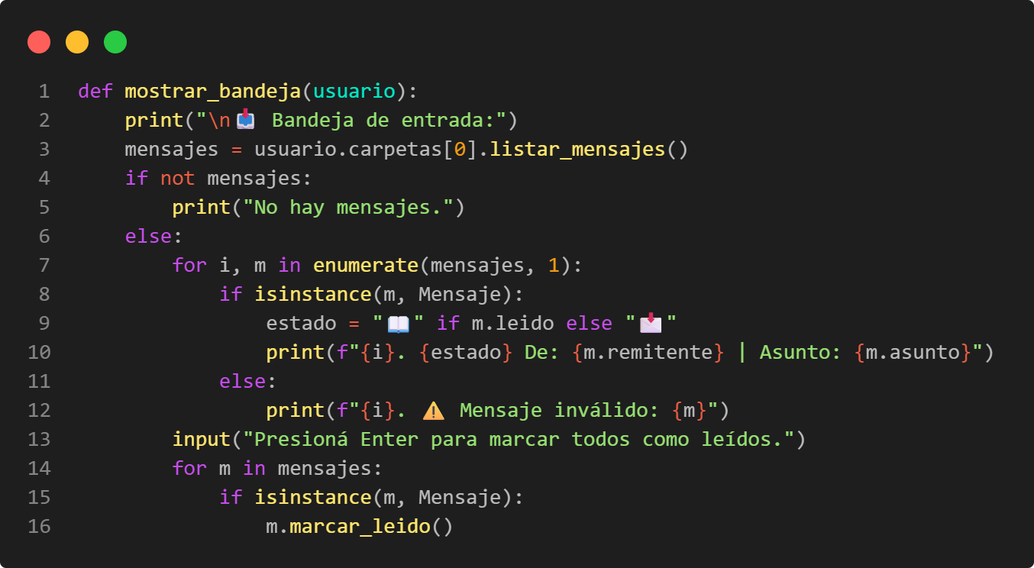
Mostrar bandeja

Slide 18
Buscar mensaje
La función itera sobre cada carpeta de la lista de carpetas del usuario. Para cada carpeta, realiza una búsqueda que puede implicar el procesamiento de todos los mensajes de esa carpeta. La complejidad temporal es O(T), donde T es el número total de mensajes en todas las carpetas, ya que cada mensaje puede procesarse una vez. La complejidad espacial es O(M), donde M es el número máximo de mensajes devueltos por la búsqueda de una sola carpeta, ya que la función almacena y procesa los resultados de cada carpeta secuencialmente.

Slide 19
Buscar mensaje

Slide 20
Mover mensaje
La función itera cada mensaje en la carpeta de origen, lo que resulta en una complejidad temporal de O(n), donde n es el número de mensajes. La complejidad espacial es O(1), ya que solo utiliza una cantidad fija de memoria adicional para las variables.

Slide 21
Mover mensaje

Slide 22
Ver estructura
La complejidad temporal es O(N) porque cada carpeta y mensaje se procesa exactamente una vez, donde N es el número total de carpetas y mensajes. La complejidad espacial es O(D), donde D es la profundidad máxima de la estructura de carpetas, debido a la profundidad de la pila de recursión. Cada llamada recursiva añade una trama a la pila, y el número máximo de llamadas simultáneas es la profundidad de la carpeta más profunda.

Slide 23
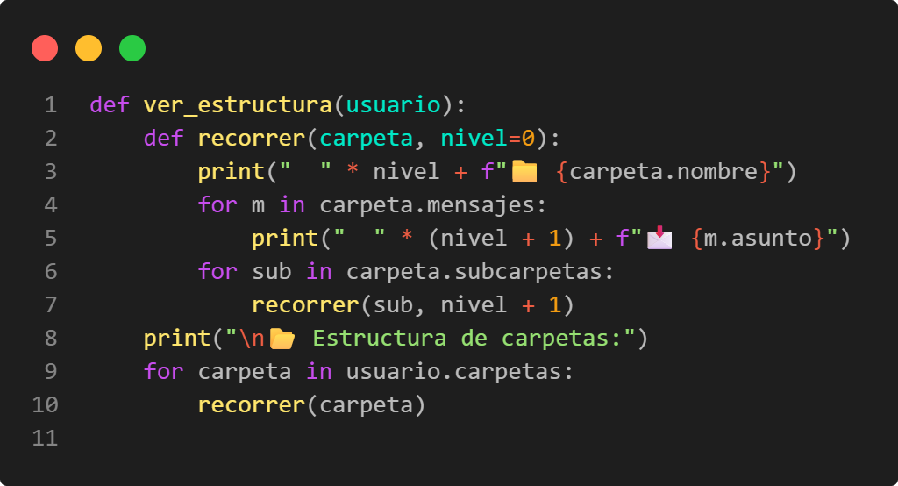
Ver estructura

